Slide 1
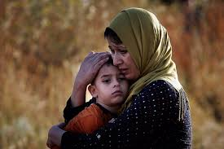
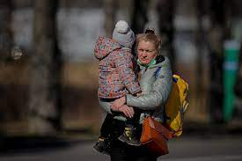
ΓΙΑ ΤΟΥΣ ΠΡΟΣΦΥΓΕΣ

Slide 2
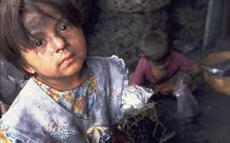
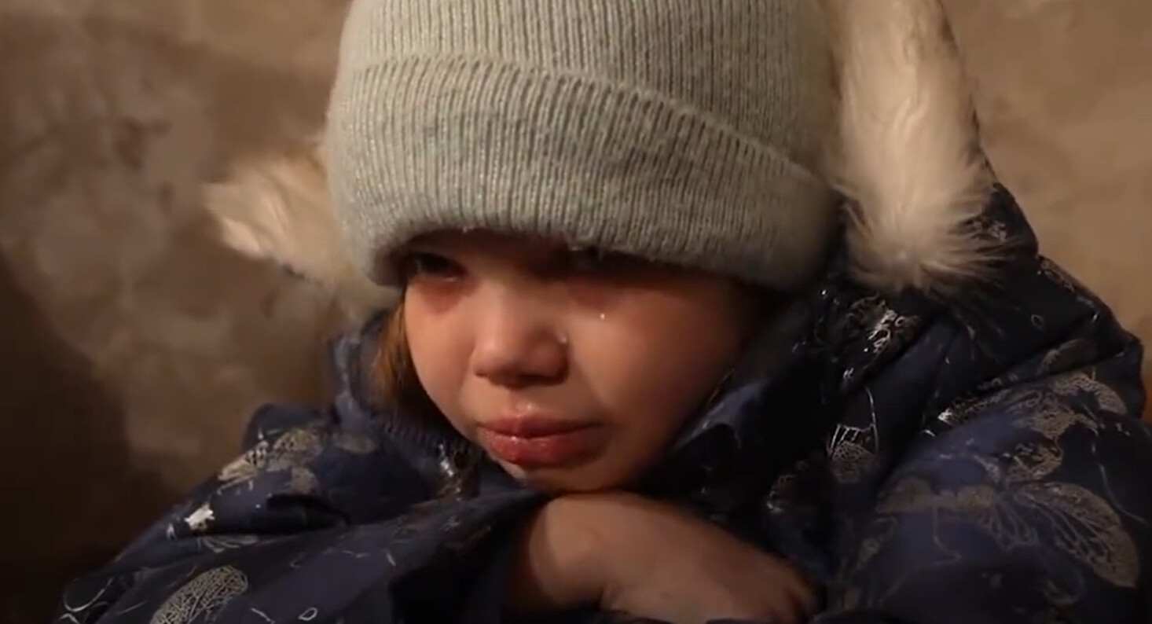
Με λένε Omar.
Με λένε Velemir

Slide 3
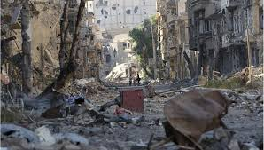
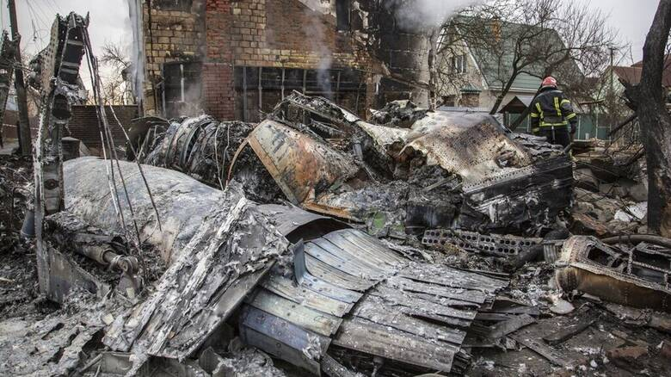
Γεννήθηκα στο χειρότερο μέρος του κόσμου. Την χειρότερη περίοδο.
Συρία
Ουκρανία

Slide 4
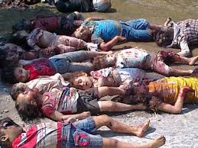
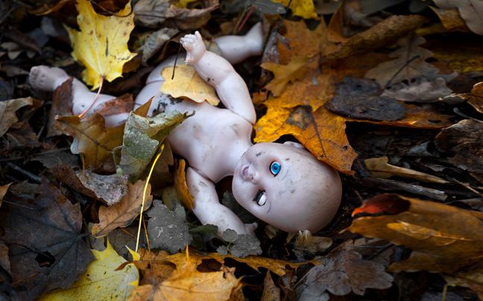
Ελάχιστα παιδιά στη χώρα μου επιβιώνουν.

Slide 5
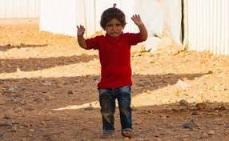
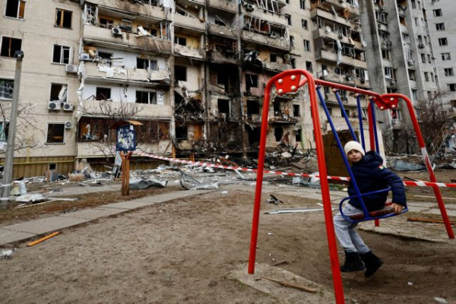
Και ακόμα και αν επιβιώσω θα είμαι μόνος μου, χωρίς μόρφωση, χωρίς οικογένεια.

Slide 6
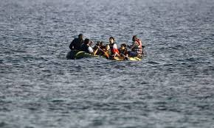
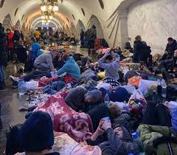
Αυτή τη στιγμή βρίσκομαι σε μια βάρκα, καταμεσής του πελάγους.
Αυτή τη στιγμή βρίσκομαι σε ένα καταφύγιο.

Slide 7
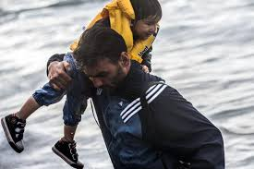
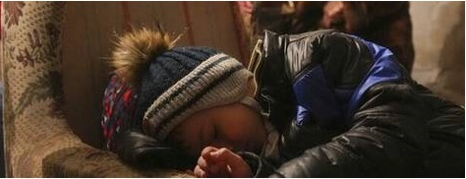
Πεινώ. Κρυώνω. Διψώ.
Νιώθω τόσο κουρασμένος!!!

Slide 8
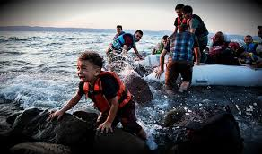
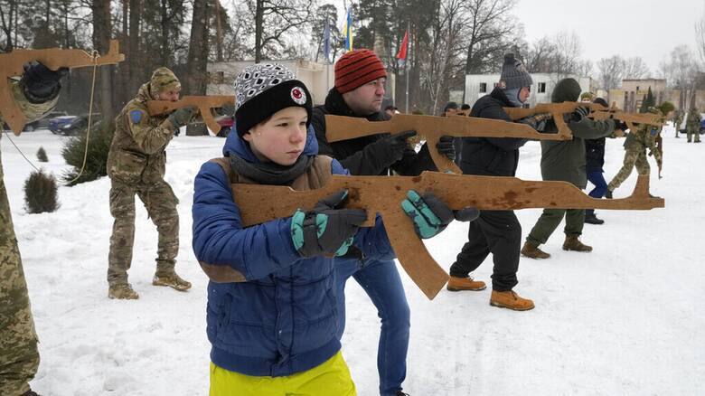
Οι γονείς μου έμειναν πίσω. Η βάρκα μας είχε χώρο μόνο για έναν και έστειλαν εμένα.
Οι γονείς μου έμειναν πίσω να πολεμήσουν για την πατρίδα… είμαι με τη γιαγιά μου…
Φοβάμαι!!!

Slide 9
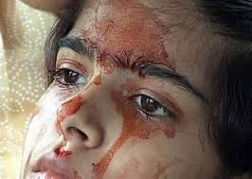
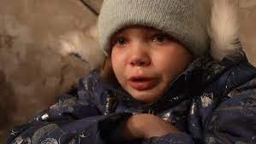
Είμαι έξι χρόνων. Δεν ξέρω αν θα φτάσω ζωντανός, δεν ξέρω που θα φτάσω και τι θα βρω εκεί.
Δεν θέλω να ΠΕΘΑΝΩ!!!

Slide 10
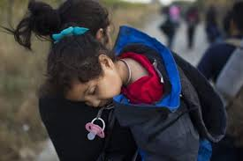
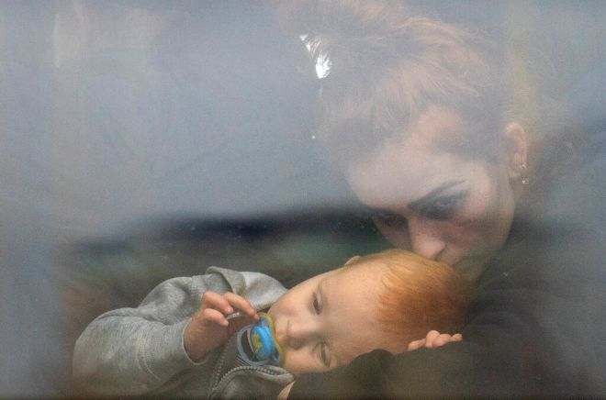
Θέλω τη μαμά μου. Μου υποσχέθηκε ότι θα με προσέχει….

Slide 11
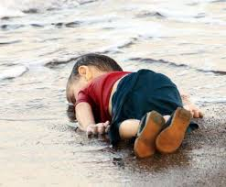
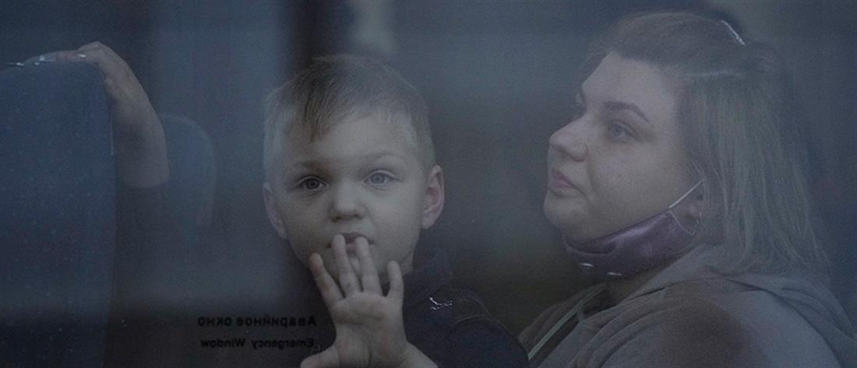
….και ότι μια μέρα θα ξαναβρεθούμε, σε αυτόν ἠ στον άλλο κόσμο.

Slide 12
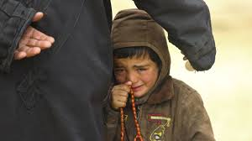
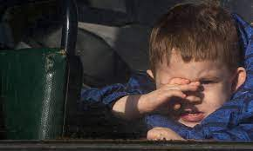
Δεν έχω ενέργεια να κλάψω. Νιώθω ότι τα θέλω μου είναι απαιτητικά, φοβάμαι να τα πω δυνατά.

Slide 13
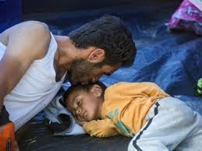
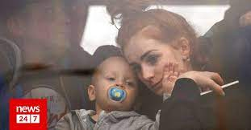
Θέλω φαγητό, ένα κρεβάτι και ένα χάδι.

Slide 14
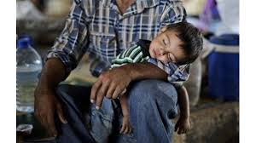
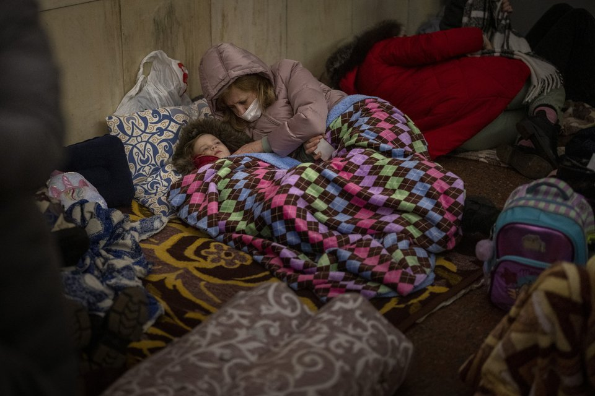
Κι ας μην ξαναξυπνήσω .

Slide 15
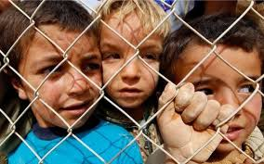
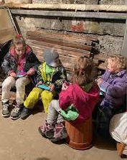
Θέλω οι φίλοι που άφησα πίσω μου να είναι ασφαλείς.

Slide 16
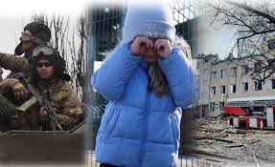
Θέλω η μικρή μου αδελφή να ξυπνήσει, να μη φαίνονται πια τα κόκκαλα της, να γελάει.

Slide 17
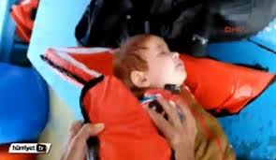
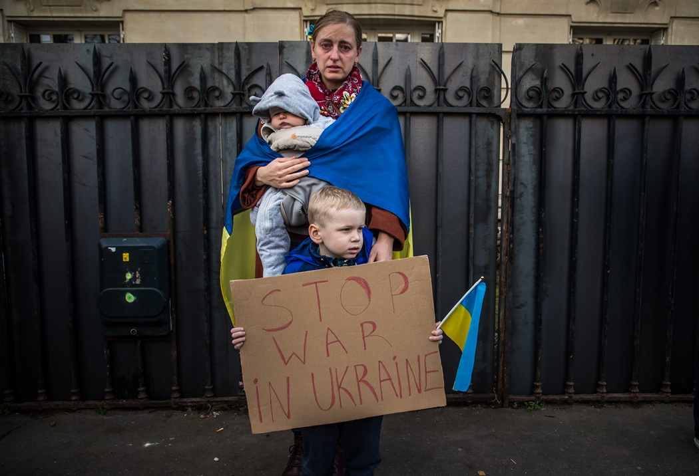
Θέλω να μπορώ να θέλω.

Slide 18
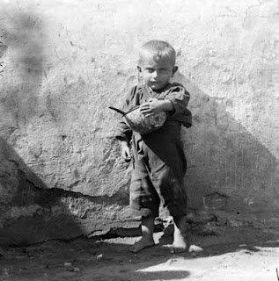
Όπως κάποτε ήθελε …………
και τα κατάφερε και ο Ματθαίος!
1922
ΜΙΚΡΑΣΙΑΤΙΚΗ ΚΑΤΑΣΤΡΟΦΗ

Slide 19
Πρέπει να επιμείνουμε στην ΑΝΘΡΩΠΙΑ….
η ΞΕΝΟΦΟΒΙΑ δε χωράει πουθενά!

Slide 20
Να ελπίζουμε πάντα για ένα καλύτερο αύριο ακόμη και αυτές τις δύσκολες μέρες που διανύουμε!
Ιωάννα Χόντζια
Γυμνάσιο Σχηματαρίου
Ειρήνη ανάμεσά μας πρέπει να επικρατεί και τον Πόλεμο να διώξουμε από τη γη!
Βερόνικα Τζέλο
Γυμνάσιο Ερέτριας
Ειρήνη λέξη μαγική που είναι αυτές τις μέρες πολύτιμη πολύ!
Ερμιόνη Παναγούλια
Γυμνάσιο Σχηματαρίου
Η Ειρήνη να μας κυβερνά χωρίς πολέμους και άλλα κακά!
Ελένη Πετρογιάννη
Γυμνάσιο Ερέτριας
Ειρήνη να έχουμε πάντα και Αγάπη στην καρδιά!
Φαίδρα Τσολάκου
Γυμνάσιο Ερέτριας

Slide 21
ΕΠΙΜΕΛΕΙΑ ΚΕΙΜΕΝΟΥ-ΦΩΤΟΓΡΑΦΙΩΝ
κατά τη σχολική χρονιά 2015-2016
Ίρις Νικολή (Τότε, μαθήτρια της Γ’ γυμνασίου
σήμερα φοιτήτρια στο τμήμα Επιστημών της Εκπαίδευσης και Κοινωνικής Εργασίας του Πανεπιστημίου Πατρών)
Στο ίδιο κείμενο αλλάζουν οι φωτογραφίες με επιμέλεια των
«Ταξιδευτών» του Γ’1
ΣΚΕΨΕΙΣ ΓΙΑ ΤΗΝ ΕΙΡΗΝΗ
Μαθητές των γυμνασίων Σχηματαρίου και Ερέτριας
(στα πλαίσια τηλεσυνδιδασκαλίας)
ΥΠΕΥΘΥΝΟΙ ΚΑΘΗΓΗΤΕΣ
Διαμαντάκης Νίκος
Φραγκομανώλη Σταυρούλα
ΓΥΜΝΑΣΙΟ ΕΡΕΤΡΙΑΣ
2021-2022

